Slide 1
Israel
Modern sionism och Bibeln
av Vesa Annala
Copyright © 2014

Slide 2
Namnet ”Israel”
”Då sade han: ’Ditt namn skall inte längre vara Jakob utan Israel, ty du har kämpat med Gud och människor och segrat’.”
1 Mos 32:28

Slide 3
Olika betydelser av namnet Israel i Gamla testamentet
Jakobs egennamn (1 Mos 32:28)
Folkets kollektiva namn (4 Mos 6:23)
Landets namn (2 Kung 10:32)
Kungarikets namn (2 Krön 9:19)

Slide 4
Olika betydelser av namnet Israel i Nya testamentet
Israels (judafolkets) namn (Matt 2:6)
Landets namn (Matt 2:20)
Kungarikets namn (Apg 1:6)
En bild på Israels andliga tillstånd (Matt 10:6)
Löftets barn (Rom 9:6-8; som en ”rest” av Israel, se Rom. 9:27)
Bild på egenrättfärdighet (Rom. 9:31-32; jfr 10:21)
Det andliga gudsfolkets namn (Gal 6:16, jfr. 1 Petr. 2:9)

Slide 5
Israels historia som en nation
ca 1440 f.Kr. uttåget ur Egypten
ca 1050 f.Kr. en förenad/självständig nation (kungadöme)
722 f.Kr. Nordrikets (Israels) fall
605-586 f.Kr. Sydrikets (Juda) fall
(ca 960 – 538 det första templets tid)
Kring 500-400 f.Kr. återuppbyggandet under Esra och Nehemja
ca 400 f.Kr. – 70 e.Kr. under olika ockupationsmakter
(586 f.kr. – 70 e.Kr. det andra templets tid)
70/135 e.Kr. - diaspora
1948 Israel som en självständig stat (republik)
Israel som ett kungarike Israel som en stat
Återkomst Diaspora
Ca 1050 f.Kr - 722-586 f.kr. 70 e.Kr. 1948
Till fångenskap
605-586 f.Kr.
538-516 f.Kr.
Saul , ca 1050 – 1010 f.Kr.
David, ca 1010 – 970 f.Kr.
Salomo, ca 970 – 930 f.Kr.
930 f.Kr.
Juda 930 – 586 f.Kr.
722 f.Kr.
Israel 930 – 722 f.Kr.

Slide 6
Modern tid
Nationalstater, 1650 - 1900-talet
Sionismen uppstår som en reaktion på den rörelse där europeiska folkgrupper söker sin nationella självständighet.

Slide 7
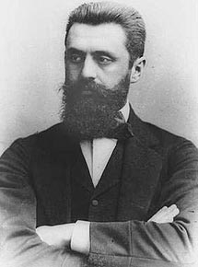
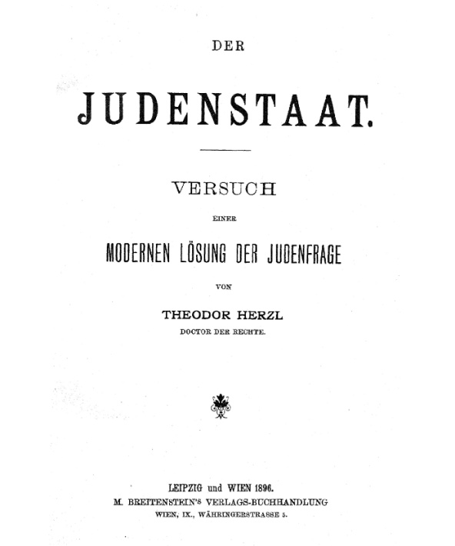
Sionism
Theodor Herzl (1860-1904)
Der Judenstaat (1896)

Slide 8
Olika former av sionism
Arbetar- (proletariatets) sionism
Liberal sionism
Nationalistisk sionism
Religiös sionism

Slide 9
Kristen sionism
”Kristen sionism, evangelisk sionism, är en form av sionism som är vanlig bland fundamentalistiska och pentekostala kristna rörelser, särskilt bland USA:s högerkristna.”
http://sv.wikipedia.org/wiki/Kristen_sionism
“Kristen sionism kan definieras som kristet stöd för sionismen – d.v.s. judarnas återvändande till sitt bibliska hemland. Det är en tro bland några kristna enligt vilka judarnas återkomst till Israel är i linje med Bibelns profetior”
http://www.jewishvirtuallibrary.org/jsource/Zionism/christianzionism.html (min översättning)
Teologi (dispensationalism)
”Två-förbunds” teologi
Guds förbund med Abraham
Det nya förbundet i och genom Jesus
Dessa två förbund antas löpa parallellt genom historian
Den klassiska kristna teologin (som utgår från Nya Testamentet) säger att det nya förbundet ersatte det gamla förbundet

Slide 10
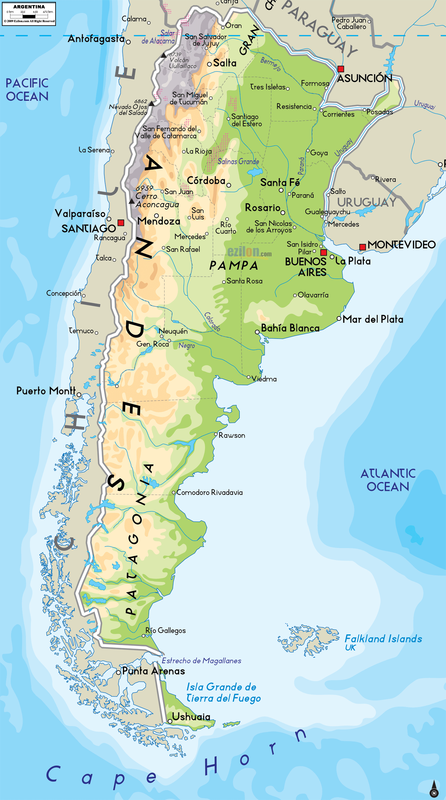
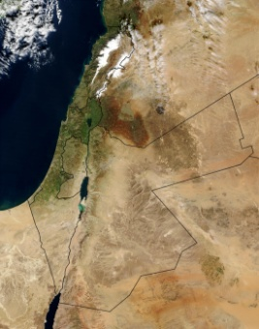
Var skulle judarna få sitt nationella hem?
Sinaihalvön
Uganda
Argentina
Palestina

Slide 11
Vad sionism är
En politisk/nationell rörelse:
”sionism, zionism, politisk strävan att åstadkomma judarnas återvändande till Eretz Yisrael, Landet Israel.”
http://www.ne.se/uppslagsverk/encyklopedi/lång/sionism (fetstil min)
“Enligt min mening är judefrågan varken social eller religiös, även om den ibland uttrycks i dessa och andra termer. Den är en nationell fråga som endast kan lösas genom att göra den till en världspolitisk fråga som diskuteras och avgörs i världens civilicerade nationers samråd.”
Theodor Herzl, Jewish State s. 3.
Dover Publications. Kindle Edition. (Översättning och kursiv/fetstil min)
“Sammanslutningen (Society of Jews) kommer att ha ett vetenskapligt och politiskt uppdrag, för grundandet av en judisk stat, så som jag ser den, förutsätter tillämpningen av vetenskapliga metoder.”
Herzl, s. 44.

Slide 12
Vad den tidigare sionism inte var
Den var inte en religiös/profetisk rörelse
”För att nämna ett exempel fanns där en välkänd dispyt om man skulle ha någon hänvisning till Gud i texten. Den sekulära, antireligiösa vänstern var fortfarande mycket stark 1948 och varje omnämnande av gudomlig försyn var bannlyst.”
Daniel J. Elazar, The Constitution of the State of Israel, Jerusalem Center for Public Affairs http://www.jcpa.org/dje/articles/const-intro-93.htm (kursiv/fetstil min)

Slide 13
Sionism och grundandet av staten Israel
Sionistiska Världsorganisationen (1897)
att genom “offentlig rätt” skapa ett nationellt hem för judar
Balfourdeklarationen (1917)
Den brittiska regeringen ansåg att det var lämpligt att upprätta ett nationellt hem för judar i Palestina
FN:s generalförsamlings resolution om en judisk stat i Palestina (1947)
Självständighetsförklaring 14 maj 1948

Slide 14
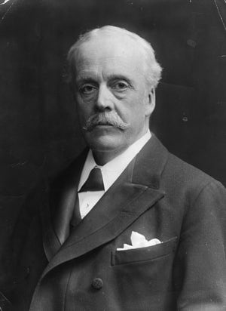
Balfourdeklarationen
Arthur James Balfour

Slide 15
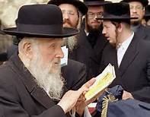
Vem är jude?
”Enligt den traditionella halachan, den judiska lagen/läran, är den jude som antingen är född av en judisk mor eller har övergått till judendomen i vederbörlig ordning. I vissa församlingar anses den vara jude som har minst en judisk förälder samt en judisk uppfostran i form av judisk skola eller liknande.”
http://www.judiska-museet.se/index.php/vem-ar-jude/
Enligt Bibeln är en jude en som har en judisk far. I blandäktenskap avgör barnets etniska tillhörighet av pappans etniska tillhörighet.

Slide 16
Israels konstitution
Israel har ingen konstitution
Centrala dokument är
1. Självständighetsdeklarationen (1948)
2. Förordningar av konstitutionell betydelse
Utöver dessa har Israel elva grundläggande lagar
som bl.a. handlar om Knesset, landet, ekonomi, försvaret, Jerusalem, rättsväsendet, bestämmelser hur landet styrs, mänskliga friheter, särskilda bestämmelse för vissa landdelar (östra Jerusalem, Golanhöjderna)

Slide 17
Varför Israel?
”Om ni nu lyssnar till mig och håller mitt förbund skall ni vara min dyrbara egendom framför alla andra folk - ty hela jorden är min - och ni skall vara ett rike av präster och ett heligt folk som tillhör mig. Detta är vad du skall säga till Israels folk.” 2 Mos. 19:5-6
”Jag lär er nu stadgar och föreskrifter, så som Herren, min Gud, har befallt mig, för att ni skall lyda dem i det land ni kommer till och tar i besittning. ⁶Ni skall följa dem och lyda dem för att andra folk skall se er vishet och insikt. När de hör alla dessa stadgar kommer de att säga: ’Detta stora folk är verkligen ett vist och insiktsfullt folk!’ ⁷Vilket stort folk har gudar som är dem så nära som Herren, vår Gud, är oss nära varje gång vi åkallar honom? ⁸Och vilket stort folk äger stadgar och föreskrifter så rättfärdiga som denna lag som jag i dag förelägger er?” 5 Mos. 4:5-8
”Jag, Herren, har i min trohet kallat dig, jag tar dig vid handen och skyddar dig. Genom dig ingår jag ett förbund med mitt folk till ett ljus för de andra folken.” Jes. 42:6

Slide 18
Löftet till Abraham
”När Abram och Lot hade skilts åt sade Herren till Abram: ’Se dig omkring från den plats där du står, åt norr och söder, öster och väster. ¹⁵Hela det land som du ser skall jag ge åt dig och dina ättlingar för all framtid (olam). ¹⁶Jag skall låta dina ättlingar bli som stoftkornen på jorden: kan någon räkna dem, skall också dina ättlingar kunna räknas. ¹⁷Vandra genom landet i hela dess längd och bredd, ty åt dig skall jag ge det.’” 1 Mos 13:14-17
Olam, ”alltid” kan betyda olika saker som ovan ”framtid”
Kan syfta på en människans livstid. ”Och Akish litade på honom (David) och tänkte: ’Säkert har han gjort sig så hatad av sitt folk Israel att han för all framtid (olam) måste hålla sig till mig.’”1 Sam 27:12
Kan också syfta på förgången tid. ”Fienden förföljer mig, han har krossat mig och låter mig bo i mörker som de sedan länge (olam) döda.” Ps 143:3

Slide 19
Israel och Juda förkastas av Gud
”De (israeliter/judar) övergav alla bud som Herren, deras Gud, hade gett dem, och de gjorde sig gjutna beläten, två tjurkalvar, de gjorde en asherapåle, de föll ner och tillbad himlens hela härskara, och de tjänade Baal.” 2 Kung 17:16
”Slutligen drev Herren bort Israel ur sin åsyn, som han hade hotat med genom alla sina tjänare, profeterna. Så fördes israeliterna bort från sitt land till Assyrien, där de ännu är kvar.” 2 Kung 17:23
”Men inte heller Juda höll de bud som Herren, deras Gud, hade gett dem utan följde samma bruk som Israel. ²⁰Då försköt Herren hela Israels folk, han förödmjukade dem och utlämnade dem åt plundrare. Till sist stötte han dem ifrån sig.” 2 Kung 17:19-20
”Och i sin vrede mot Jerusalem och Juda stötte Herren dem till sist ifrån sig.”
2 Kung 24:20

Slide 20
Konsekvenser av lydnad/olydnad
”När allt detta når dig, de välsignelser och förbannelser som jag ställer dig inför, och du besinnar dig, var du än bor bland alla de folk till vilka Herren, din Gud, har fördrivit dig,²så att du vänder tillbaka till Herren, din Gud, och lyssnar till honom av hela ditt hjärta och med hela din själ, både du och dina barn, alldeles så som jag i dag befaller dig,…” 5 Mos. 30:1-2
”…då skall Herren, din Gud, vända ditt öde och förbarma sig över dig. Herren, din Gud, skall åter samla in dig från alla de folk bland vilka han har skingrat dig. ⁴Även om du har fördrivits till världens ände skall Herren, din Gud, samla in dig och hämta dig därifrån.” 5 Mos. 30:3-4
När uppfylldes dessa löften?

Slide 21
Hur länge skulle folket vara i fångenskap?
I sjuttio år!
”Hela detta land skall läggas i ruiner och bli öde, och dessa folk skall tjäna den babyloniske kungen i sjuttio år. ¹²Men när sjuttio år har gått skall jag straffa den babyloniske kungen och hans folk för deras synd, säger Herren, och göra kaldeernas land till en evig ödemark.” Jer. 25:11-12
”Så säger Herren: Först när sjuttio år har gått för Babylonien skall jag ta mig an er och uppfylla mitt löfte att föra er tillbaka hit.” Jer. 29:10

Slide 22
Kyros och Guds uppfyllda löften
”Under den persiske kungen Kyros första regeringsår ingav Herren - för att Herrens ord genom Jeremia skulle uppfyllas - Kyros tanken att sända ut en förordning, och han tillkännagav i hela sitt rike, både muntligt och skriftligt: ²’Så säger Kyros, konung av Persien: Alla jordens riken har Herren, himlens Gud, givit mig, och han har ålagt mig att bygga ett hus åt honom i Jerusalem i Juda. ³De av er som tillhör hans folk - må er Gud vara med er - skall bege sig till Jerusalem i Juda och bygga ett hus åt Herren, Israels Gud. Han är den Gud som bor i Jerusalem.⁴Alla som finns kvar av hans folk skall få hjälp av invånarna på de platser där de bor. De skall få silver och guld, gods och boskap och därtill frivilliga gåvor till Guds hus i Jerusalem.’” Esra 1:1-4

Slide 23
Jeremias 70 år och Daniel
Jeremias 70 veckor
”Så säger Herren: Först när sjuttio år har gått för Babylonien skall jag ta mig an er och uppfylla mitt löfte att föra er tillbaka hit.” Jer. 29:10
”…under hans (Dareios den I) första regeringsår (522/521 f.Kr.), uppmärksammade jag, Daniel, i skrifterna hur många år Jerusalem skulle ligga i ruiner enligt Herrens ord till profeten Jeremia: sjuttio år.” Daniel 9:2

Slide 24
Daniel 9:24-26
”För ditt folk och för din heliga stad är sjuttio veckor bestämda innan ondskan hejdas, synden stävjas och skulden sonas, innan den eviga rättfärdigheten kommer i dagen, den profetiska synen beseglas och det allra heligaste invigs. ²⁵Detta skall du veta och besinna: från det att ordet utgick om att Jerusalem skall återställas och uppbyggas, till dess att den som är smord till furste kommer, skall det gå sju veckor. Under sextiotvå veckor blir sedan staden återuppbyggd, med gator och vallgravar. Men under en tid av vånda, ²⁶efter de sextiotvå veckorna, kommer han som är smord att förgöras och försvinna. Både staden och helgedomen blir förstörda liksom fursten som skall komma.”
Den babyloniska fångenskapen Sjuttio årsveckor ”Messias”
605 f.Kr. 70 år 538 f.Kr/516 f.Kr. 490 år 30 e.Kr.

Slide 25
Jesus och templets framtid
”När Jesus lämnade templet och var på väg därifrån kom hans lärjungar fram till honom och pekade på tempelbyggnaderna. ²Då sade han till dem: ’Se på allt detta - sannerligen, här kommer inte att lämnas sten på sten, allt skall brytas ner.’” Matt 24:1-2

Slide 26
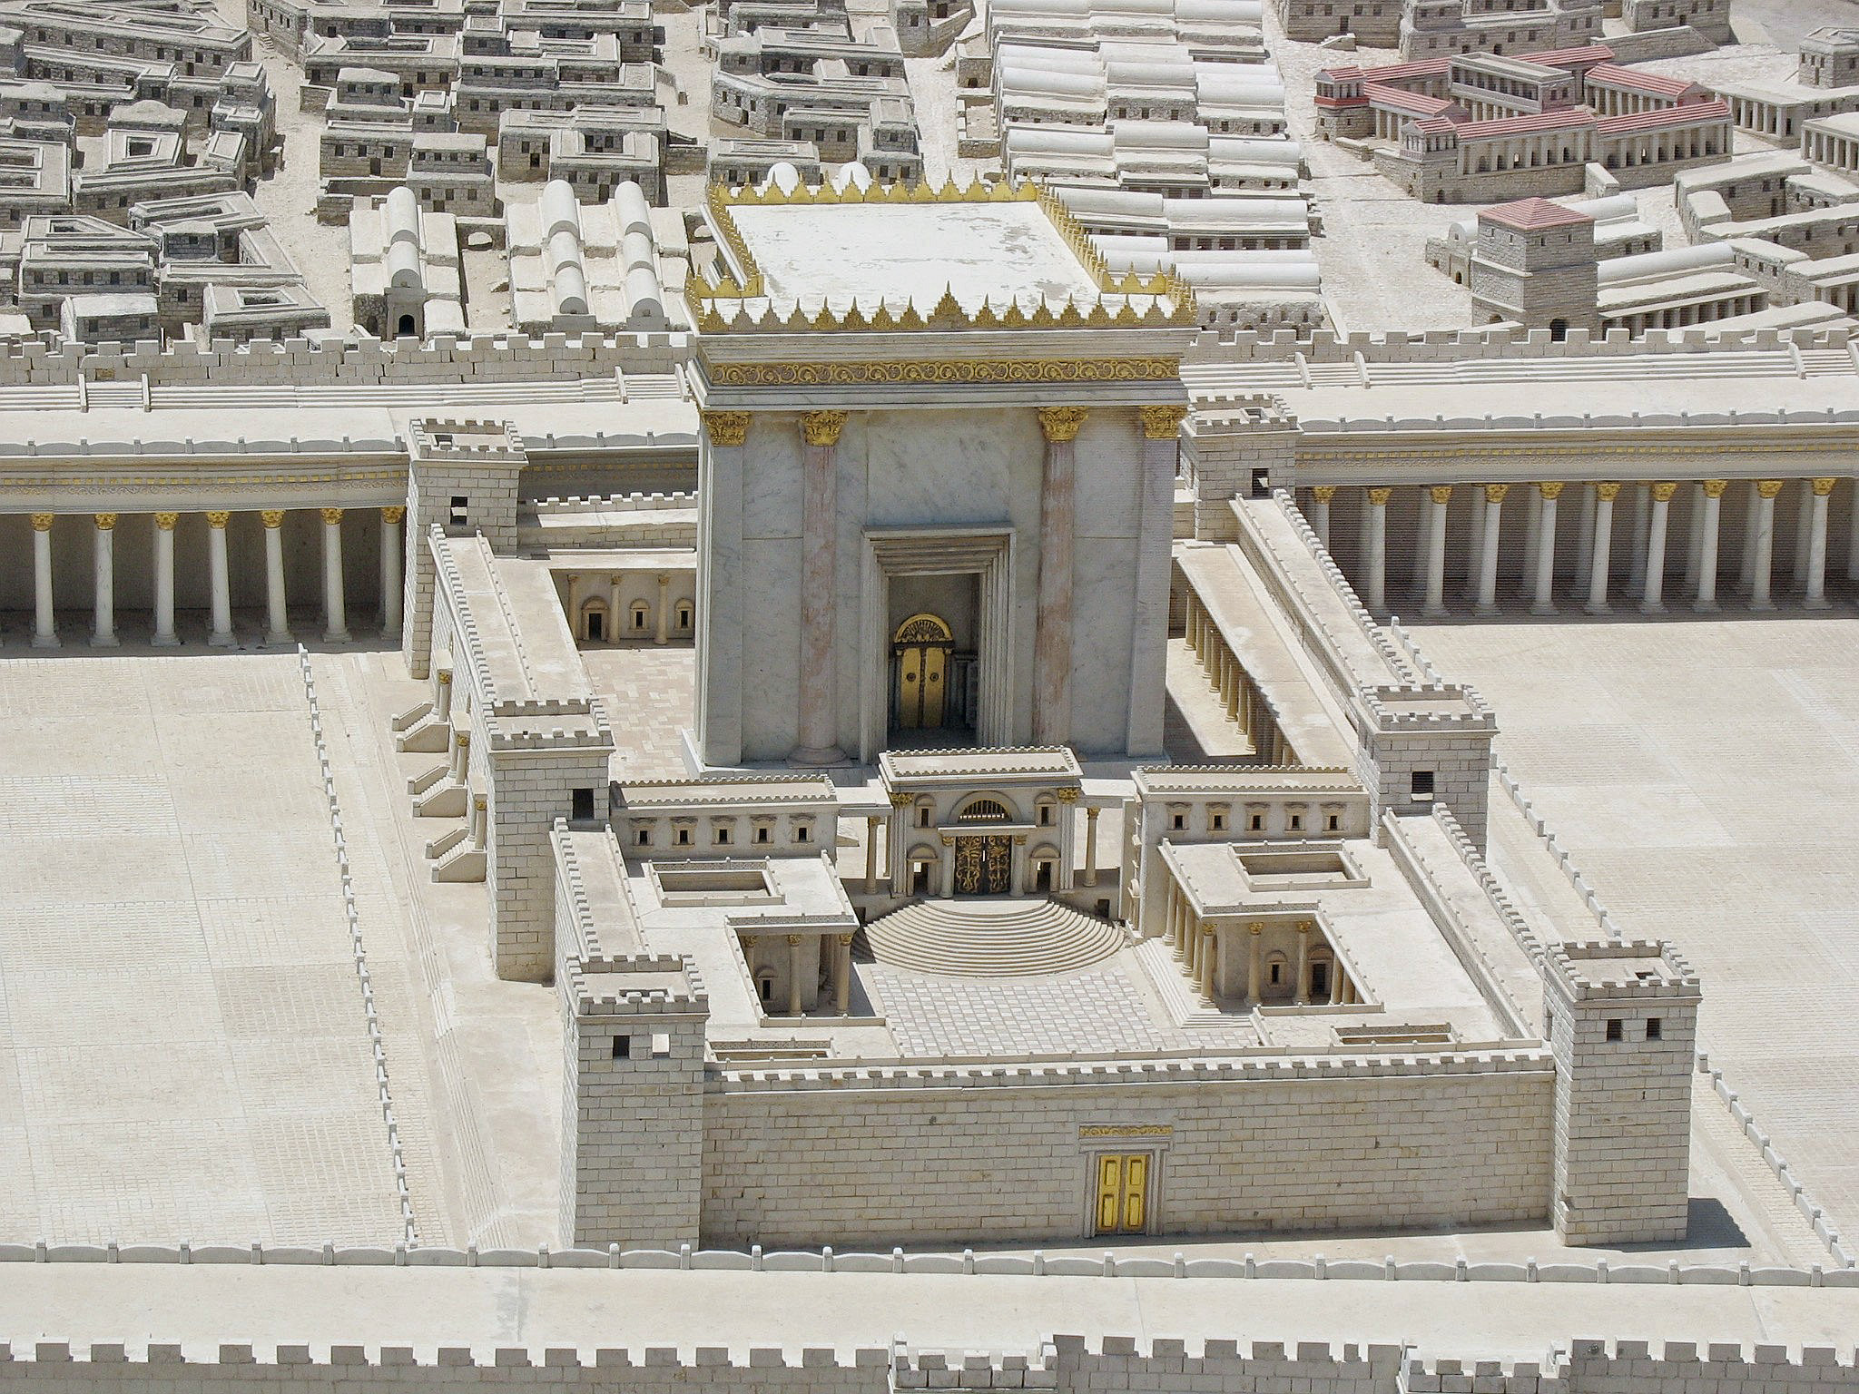

Slide 27
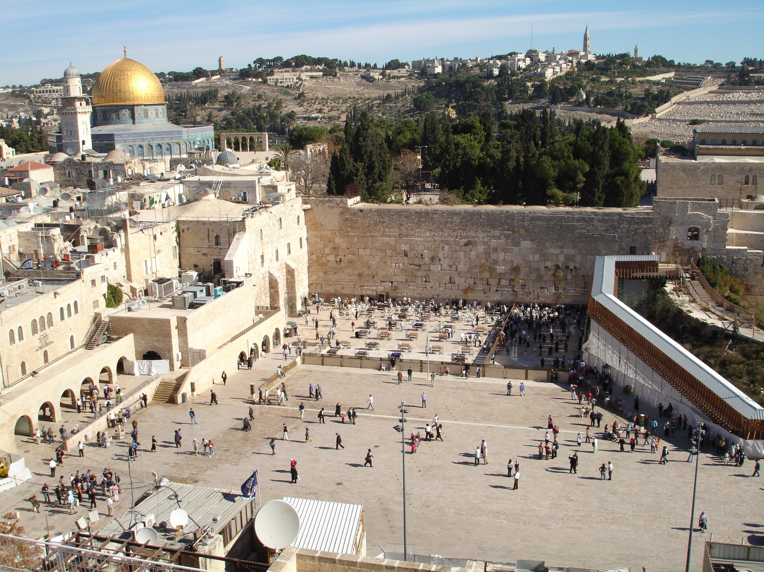

Slide 28
Inget tredje tempel
”Finns det ännu någon bland er som såg detta hus (Salomos tempel) i dess forna härlighet? Vad ser ni nu? Ingenting, eller hur?” Hagg 2:3
”Härligheten hos detta hus (Andra Tempel) skall bli större än den förut var, säger Herren Sebaot. På denna plats skall jag ge er fred och välgång. Så talar Herren Sebaot.” Hagg 2:9
Det finns inga löften om ett tredje tempel!

Slide 29
Jesus och det judiska folkets framtid
”Jerusalem, Jerusalem, du som dödar profeterna och stenar dem som blir sända till dig. Hur ofta har jag inte velat samla dina barn så som hönan samlar sina kycklingar under vingarna, men ni ville inte. ³⁵Nu får ni själva ta hand om ert hus. Jag säger er: ni kommer inte att se mig förrän på den dag då ni säger: Välsignad är han som kommer i Herrens namn.” Luk. 13:34-35
”Han kom till det som var hans, och hans egna (judar) tog inte emot honom. ¹²Men åt dem som tog emot honom gav han rätten att bli Guds barn, åt alla som tror på hans namn.” Joh. 1:11-12

Slide 30
Jesus och det judiska folkets framtid
”Han talade till dem i liknelser. ’En man planterade en vingård, satte stängsel kring den, högg ut ett presskar och byggde ett vakttorn. Därefter arrenderade han ut den och reste bort. ²När tiden var inne skickade han en tjänare till arrendatorerna för att hämta en del av vingårdens skörd. ³Men de grep honom, pryglade honom och körde i väg honom tomhänt. ⁴Då sände ägaren en annan tjänare till dem. Honom slog de i huvudet och skymfade. ⁵Då skickade han en till, och honom dödade de. På samma sätt med många andra: en del misshandlade de och andra dödade de. ⁶Nu hade han bara en, sin älskade son, och honom skickade han som den siste. Han sade: 'Min son kommer de att ha respekt för.' ⁷Men arrendatorerna sade till varandra: 'Här har vi arvtagaren. Kom så dödar vi honom, då blir det vi som får arvet.' ⁸Och de tog fast honom och dödade honom och kastade honom utanför vingården. ⁹Vad gör nu vingårdens ägare? Han kommer dit och tar död på arrendatorerna och ger vingården åt andra. ¹⁰Har ni inte läst det här stället i skriften: Stenen som husbyggarna ratade har blivit en hörnsten. ¹¹Herren har gjort den till detta, och underbar är den i våra ögon.’ ¹²De hade gärna velat gripa honom men var rädda för folket; de förstod att hans liknelse var riktad mot dem. Därför lät de honom vara och gick sin väg.” Mark 12:1-12

Slide 31
Jesus och Israels (landet), judiska folkets och Jerusalems framtid
”Ve dem som väntar barn eller ammar i den tiden. Stor nöd skall komma över landet, och vrede skall drabba detta folk. ²⁴De skall falla för svärdshugg och föras bort som fångar till hednafolken, och Jerusalem skall trampas ner av hedningar tills hedningarnas tid är förbi.” Luk 21:23-24

Slide 32
Paulus och det judiska folkets framtid
”Bröder, mitt hjärtas önskan och min bön till Gud är att de (judar) skall bli räddade.”Rom. 10:1
”De andra (judar) blir däremot inympade, såvida de (judar) inte framhärdar i sin otro. Det står i Guds makt att ympa in dem igen.” Rom. 11:23
”Ser man till evangeliet är de (judar) Guds fiender, för er (hedningar) skull. Ser man till utkorelsen är de (judar) hans älskade, för fädernas skull. ²⁹Gud tar inte tillbaka sina gåvor och sin kallelse. ³⁰Ni (hedningar) var tidigare olydiga mot Gud men har nu fått förbarmande genom deras (judar) olydnad. ³¹Nu har de (judar) varit olydiga medan ni (hedningar) har fått förbarmande för att även de (judar) skall få förbarmande. ³²Gud har gjort alla till olydnadens fångar för att kunna förbarma sig över alla.” Rom. 11:28-32

Slide 33
Paulus och det judiska folkets framtid
”Bröder, för att ni inte skall förlita er på ert eget förstånd vill jag att ni skall känna till denna hemlighet. En del av israeliterna är förstockade och skall förbli det tills hedningarna i fullt antal (plērōma) har nått målet. ²⁶Men då skall hela Israel bli räddat, som det står skrivet: Från Sion skall befriaren komma och ta bort all synd från Jakob. ²⁷Och detta mitt förbund med dem betyder att jag lyfter av dem deras synder.” Rom. 11:25-27
plērōma i Rom. 11:12
”Om deras (judar) fall (paráptōma) gav världen rikedom och deras (judar) nederlag gav hedningarna rikedom, vad skall då inte deras (judar) fulla styrka (plērōma) ge?”
plērōma, ”fullhet”

Slide 34
Det gamla och det nya förbundet
”Efter måltiden tog han på samma sätt bägaren och sade: ’Denna bägare är det nya förbundet genom mitt blod, som blir utgjutet för er.’” Luk. 22:20
”Likaså tog han bägaren efter måltiden och sade: ’Denna bägare är det nya förbundet genom mitt blod. Var gång ni dricker av den, gör det till minne av mig.’” 1 Kor. 11:25
”Men nu förebrår Gud sitt folk dess brister Se, dagar skall komma, säger Herren, då jag skall sluta ett nytt förbund med Israels hus och Juda hus, ⁹ej såsom det förbund jag slöt med deras fäder den dag jag tog dem vid handen och förde dem ut ur Egyptens land. Ty de förblev inte i mitt förbund, och jag frågade därför inte heller efter dem, säger Herren. ¹⁰Detta är det förbund jag skall sluta med Israels hus i kommande dagar, säger Herren: Jag skall lägga mina lagar i deras sinnen och inrista dem i deras hjärtan. Jag skall vara deras Gud, och de skall vara mitt folk.” Hebr. 8:8-10
”Genom att tala om ett nytt förbund har han gjort det förra föråldrat. Och det som blir gammalt och föråldrat skall snart försvinna (áfanismόs).” Hebr. 8:13

Slide 35
Det nya förbundets budbärare
”En röst ropar: Bana väg för Herren (JHWH) genom öknen,
gör en jämn väg i ödemarken för vår Gud!” Jes. 40:3
”Se, jag sänder min budbärare, han skall bana väg för mig. Plötsligt skall han komma till sitt tempel, den härskare som ni ber om, den förbundets budbärare som ni begär. Se, han kommer, säger Herren Sebaot.” Mal. 3:1
”...som det står skrivet i boken med profeten Jesajas ord:
En röst ropar i öknen: Bana väg för Herren (JHWH=Jesus),
gör hans stigar raka.” Luk. 3:4

Slide 36
Det sista profetiska budskapet till Israel i Gamla testamentet
”Se, jag sänder profeten Elia till er innan Herrens stora och fruktansvärda dag kommer. ⁶Han skall vända fädernas hjärtan till barnen och barnens hjärtan till fäderna, så att jag inte viger landet åt förintelse då jag kommer.” Mal. 4:5-6
”Lärjungarna frågade honom: ’Vad menar då de skriftlärda med att Elia först måste komma?’ ¹¹Han svarade: ’Visst skall Elia komma och återställa (ápokatastēsei) allt. ¹²Men jag säger er att Elia redan har kommit, och de kände inte igen honom utan gjorde med honom som de ville. Så skall de också låta Människosonen lida.’ ¹³Då förstod lärjungarna att han talade om Johannes döparen.”Matt. 17:10-13

Slide 37
Gamla testamentets relation till Jesus
”Ni forskar i skrifterna (Gamla testamentet) därför att ni tror att de kan ge er evigt liv. Just dessa vittnar om mig.” Joh. 5:39
”Han sade till dem: ’Detta är vad jag sade till er när jag ännu var hos er, att allt måste uppfyllas som står skrivet om mig i Moses lag, hos profeterna och i psalmerna.’ ⁴⁵Sedan öppnade han deras sinnen så att de kunde förstå skrifterna. ⁴⁶Och han sade till dem: ’Detta är alltså vad skriften säger: Messias skall lida och uppstå från de döda på tredje dagen, ⁴⁷och syndernas förlåtelse genom omvändelse skall förkunnas i hans namn för alla folk, med början i Jerusalem.’” Luk. 24:44-47

Slide 38
Nya testamentets relation till Jesus
”Många har redan sökt ge en samlad skildring av de stora händelser som ägt rum ibland oss, ²så som de har berättats för oss av dem som från första stund var ögonvittnen och blev ordets tjänare, ³och efter att grundligt ha satt mig in i allt ända från början har nu också jag beslutat att i rätt ordning skriva ner det för dig, högt ärade Theofilos, ⁴för att du skall förstå att de upplysningar du har fått är tillförlitliga.” Luk. 1:1-4

Slide 39
Israel i Guds plan enligt Paulus Varför Israel?
”Vilket företräde har då judarna, vilken fördel ger omskärelsen? ²En stor fördel, på alla sätt. Först och främst: Guds ord anförtroddes åt dem.” Rom. 3:1-2
”…ty jag är fylld av sorg och mitt hjärta plågas ständigt. ³Jag skulle önska att jag själv fördömdes och skildes från Kristus om det kunde hjälpa mina bröder och stamfränder. ⁴De är ju israeliterna, som har fått söners rätt, härligheten, förbunden, lagen, gudstjänsten och löftena, ⁵de har fäderna, och från dem kommer Kristus som människa, han som är över allting, gud, välsignad i evighet, amen.” Rom 9:2-5
OBS! Paulus talar inte om staten Israel utan om israeliter som individer (se t.ex. Rom. 9:4; 11:1, 25 ) eller som kollektivt om folket (se. t.ex. 9:6, 24 (”judar”), 27; 10:19, 21; 11:2, 7, 26.

Slide 40
Människans historia och Guds frälsningsplan
Jesus
Adam Noa Abraham Moses
”Urhistoria”
Mänsklighetens historia
Historiens ”sista tid” börjar
Skapelse
Syndafall
Löfte
Förbundet med Abraham
Löftet till Abraham om ”avkomma”
Uppfyllelsen av löftet till Abraham, Jesus människoblivande och försoningsdöd
Det Gamla förbundets folk Det Nya förbundets folk
Israels 12 stammar människor från alla folk
”…ett rike av präster och ett heligt folk som tillhör mig.”
2 Mos. 19:5-6
”…ett utvalt släkte, kungar och präster, ett heligt folk, Guds eget folk.” 1 Pet. 2:9

Slide 41
Jesus svar på frågan om Israels framtid
”De som hade samlats frågade honom: ’Herre, är tiden nu inne då du skall återupprätta Israel som kungarike?’ ⁷Han svarade: ’Det är inte er sak att veta vilka tider och stunder Fadern i sin makt har fastställt. ⁸Men ni skall få kraft när den heliga anden kommer över er, och ni skall vittna om mig i Jerusalem och i hela Judeen och Samarien och ända till jordens yttersta gräns.’” Apg. 1:6-8
”återupprätta Israel som kungarike”, ápokatistáneis tēn basileían tō Israel
”...fast himlen måste behålla honom till den dag då allt det blir upprättat som Gud har förkunnat genom sina heliga profeter från tidens början.” Apg. 3:21
”allt det blir upprättat”, ápokatastáseōs pántōn
ápokatástasis
Notes:
När Jesus botade folk ”återstlde” han deras hälsa, Mark 3:5

Slide 42
Jesus och riket
Två uttryck hos Jesus som karaktäriserar hans budskap:
”Guds rike”, basileía toũ teoũ
”Himmelriket”, basileía tōn oúranōn

Slide 43
Är Israel som en självständig stat en uppfyllelse av bibliska profetior?
Svaret blir, nej! av den enkla anledningen att judarna inte har vänt sig till Gud, dvs. accepterat Jesus som Messias.
”De andra (judar) blir däremot inympade, såvida de (judar) inte framhärdar i sin otro. Det står i Guds makt att ympa in dem igen.” Rom 11:23
Israel som stat förlitar sig inte på Gud i Kristus utan på USA och är helt beroende av USA:s hjälp. Det andra stödet till Israel som stat kommer från den kristna sionismen.

Slide 44
Sammanfattning
1. Sionismen är en politisk rörelse som har hämtat sin inspiration från 1800-talets nationalism.
2. Enligt Theodor Herzl är sionism inte en religiös utan en nationell fråga, ett ”politiskt uppdrag”.
3. Staten Israel är en sekulär stat som inte på något sätt har med bibliska profetior att göra. Israel har ingen kung som Davids ättling.
4. I Självständighetsdeklarationen sägs ingeting om att man förtröstar på Gud i Jesus som Messias och Israels frälsare.
5. Det nya gudsfolket utgörs av judar och hedningar som har accepterat Jesus som Messias.
6. Jesus har inte sagt ett enda ord om Israels (som nation) ”frälsning” under kommande dagar.
7. Israel har ingen kung utan en president.

